Slide 1
Smart Fire Extinguisher
Probleemoplossen en Ontwerpen 3
TEAM 6: Anna-Laura, Emile, Jérôme, Jesse
KU Leuven KULAK
Academiejaar 2022 - 2023

Slide 2
Overzicht
Inleiding
Ontwerp
Stappen
Detectie en lokalisatie
Richten
Blussen
Wat hebben we al gerealiseerd?
Wat moeten we nog doen?
Besluit
Bibliografie

Slide 3
Overzicht
Inleiding
Ontwerp
Stappen
Detectie en lokalisatie
Richten
Blussen
Wat hebben we al gerealiseerd?
Wat moeten we nog doen?
Bibliografie

Slide 4
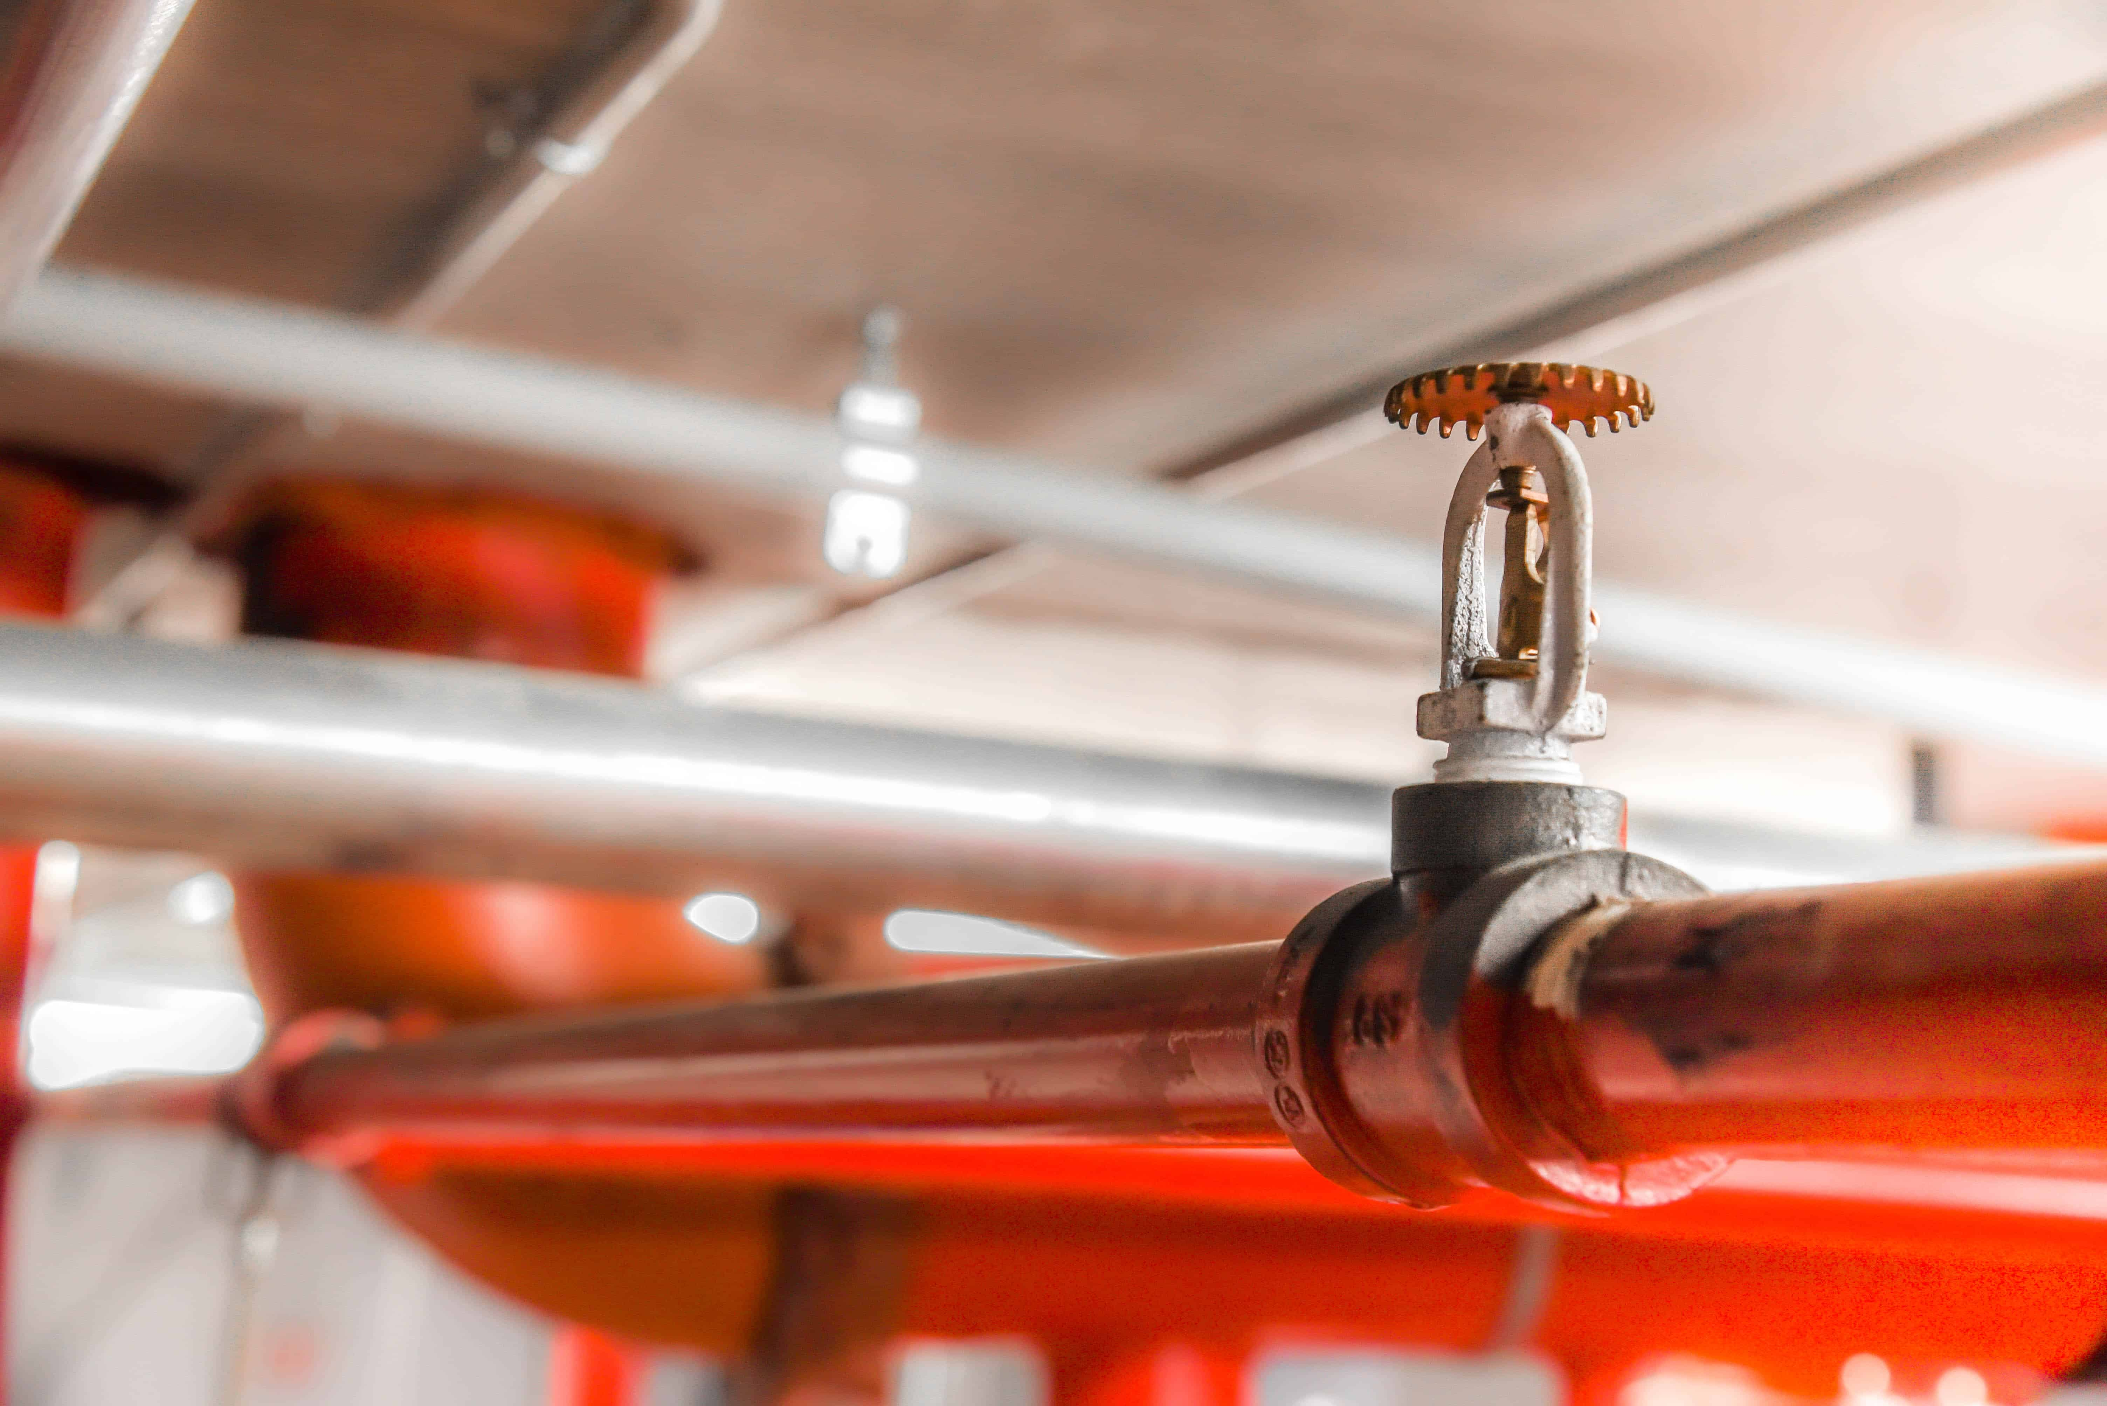
Sprinklers
Voordelen
Grote brandveiligheid
Betrouwbaar
Snelle interventie
Nadelen
Aanleg en onderhoud is duur
Meer kans op waterschade

Slide 5
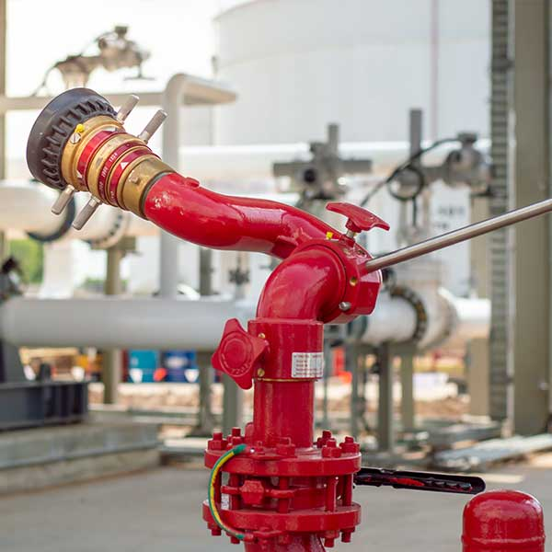
Oplossing
Stationair Brandblusapparaat
Veel goedkopere aanleg
Minder kans op waterschade
Snelle interventie
Betrouwbaar
Doeltreffend

Slide 6
Overzicht
Inleiding
Ontwerp
Stappen
Detectie en lokalisatie
Richten
Blussen
Wat hebben we al gerealiseerd?
Wat moeten we nog doen?
Bibliografie

Slide 7
Klantenvereisten
Apparaat:
Zelfstandig branden detecteren
Arm richten naar brand
Water richting brand spuiten
Stoppen wanneer de brand geblust is
Automatisch en zelfstandige werking
Manuele override
Communicatie met PC
Makkelijk vervoerbaar

Slide 8
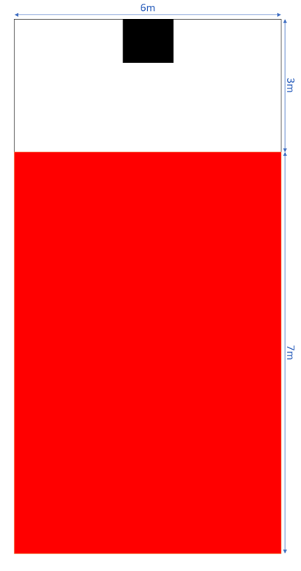
Ontwerpspecificaties
Detectie- en blusoppervlak: 7m x 6m op 3m afstand
Totale uitwijking horizontaal: 90°
Totale uitwijking verticaal: 90°
Massa robot: max. 20 kg

Slide 9
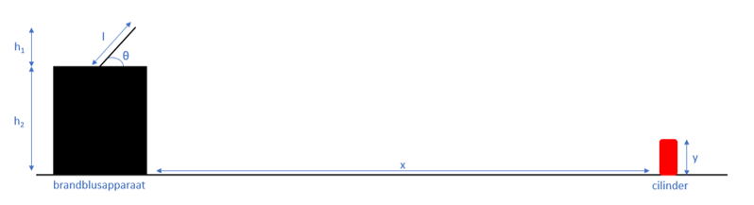
Ontwerpspecificaties
Minimale watersnelheid: …
Hoeveelheid water per blussing: (wordt nog bekend gemaakt, foutenmarge nog inrekenen)
Hoeveelheid beschikbaar water: 10L
Elektronica afgeschermd van water

Slide 10
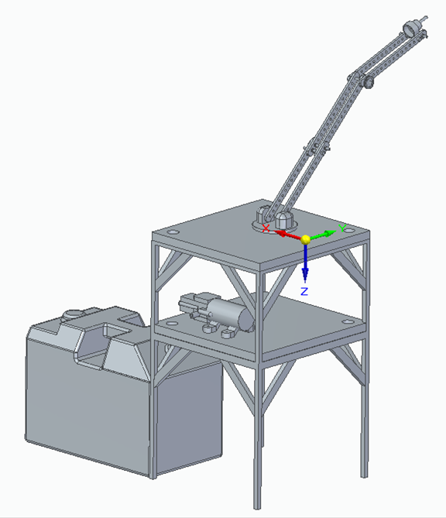
Ontwerp
Makerbeams
Houten planken
Plastic verbindingen arm
Bouten/Moeren
Breadbord (Fullsize)
Arduino Nano
2 motoren (HP- 1:100)
Stepper Motor Driver
Webcam
Powerbank
Mebraanpomp (12V – 4.8 bar)
Flexibele slang
Jerrycan (10L)

Slide 11
Overzicht
Inleiding
Ontwerp
Stappen
Detectie en lokalisatie
Richten
Blussen
Wat hebben we al gerealiseerd?
Wat moeten we nog doen?
Bibliografie

Slide 12
Overzicht
Inleiding
Ontwerp
Stappen
Detectie en lokalisatie
Richten
Blussen
Wat hebben we al gerealiseerd?
Wat moeten we nog doen?
Bibliografie

Slide 13
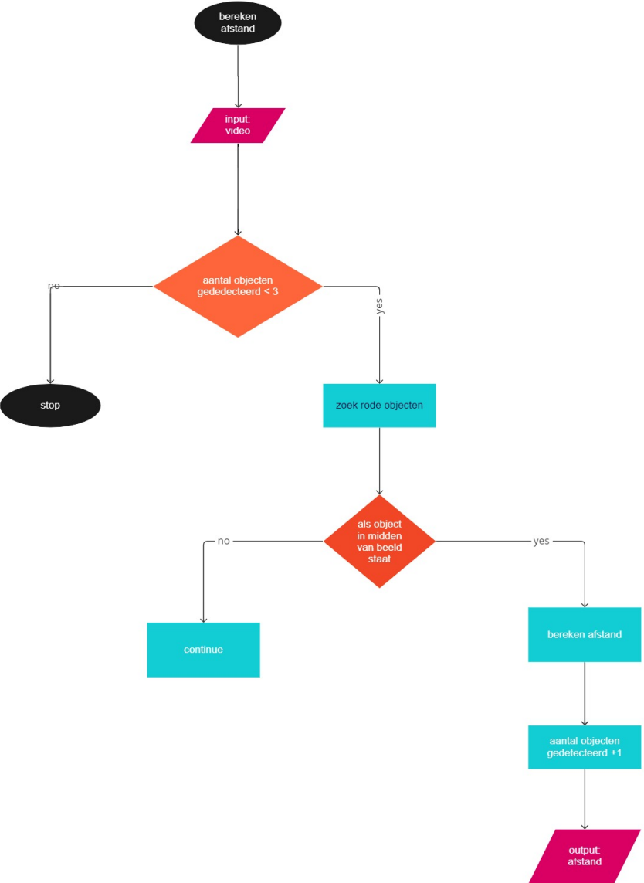
Detectie en lokalisatie
USB Webcam 1080P (laptop)
Draait mee met arm
Detecteert rode objecten
Stopt op rood voorwerp met hoek 0°
Berekent afstand tussen camera en voorwerp

Slide 14
Overzicht
Inleiding
Ontwerp
Stappen
Detectie en lokalisatie
Richten
Blussen
Wat hebben we al gerealiseerd?
Wat moeten we nog doen?
Bibliografie

Slide 15
Richten
Hoeken
Camera zorgt voor correcte hoek bij horizontale rotatie
Berekeningen op laptop hebben als output de afstand tot het voorwerp

Slide 16
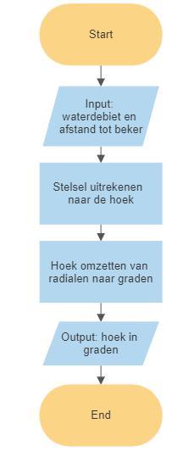
Richten
Beweging
2 motoren (Micro Metal Gear Motor 100:1 HP)
Horizontale rotatie: roterend platform met arm, camera en 2de motor
Verticale rotatie: motor op platform verbonden met arm

Slide 17
Overzicht
Inleiding
Ontwerp
Stappen
Detectie en lokalisatie
Richten
Blussen
Wat hebben we al gerealiseerd?
Wat moeten we nog doen?
Bibliografie

Slide 18
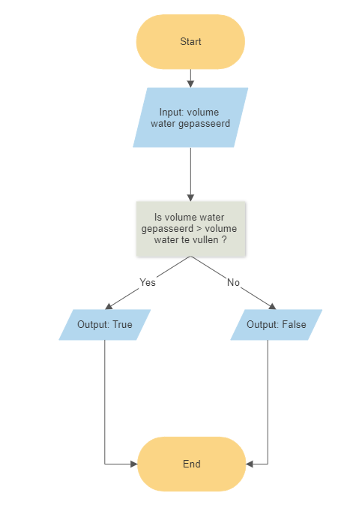
Blussen
Pomp
Wanneer armen correct gericht → signaal begin werking pomp
Whadda WPSE470 waterflowsensor treed in werking voor eventuele aanpassingen van hoek
Juiste hoeveelheid water + ingerekende verspilling water wegspuiten

Slide 19
Overzicht
Inleiding
Ontwerp
Stappen
Detectie en lokalisatie
Richten
Blussen
Wat hebben we al gerealiseerd?
Wat moeten we nog doen?
Bibliografie

Slide 20
Wat hebben we al gerealiseerd?
Camera
Detectie van rode objecten
Schatting afstand tot (rode) object
Hoekbepaling van arm
Code arm richten om afstand tot voorwerp te overbruggen
Berekening diameter mondstuk

Slide 21
Overzicht
Inleiding
Ontwerp
Stappen
Detectie en lokalisatie
Richten
Blussen
Wat hebben we al gerealiseerd?
Wat moeten we nog doen?
Bibliografie

Slide 22
Wat moeten we nog doen?
Lokalisatie
Richten
Testen uitvoeren en indien nodig camera kalibreren
Aanpassingen aan code als verwarring tussen voorwerpen
Testen foutenmarge water
Motoriek
Overeenstemmen met berekeningen
Draaien en op en neer bewegen van de arm
2 motoren + webcam
Programmeren van Arduino

Slide 23
Overzicht
Inleiding
Ontwerp
Stappen
Detectie en lokalisatie
Richten
Blussen
Wat hebben we al gerealiseerd?
Wat moeten we nog doen?
Bibliografie

Slide 24
Bibliografie
Foto slide 4: Atlanta Fire Sprinkler System Maintenance, Inspection | Fire Systems, Inc
Foto slide 5: Fire Fighting – Home (fsip.co.uk)

